Slide 1
高等动物的稳态与调节（第3课时）
朝阳区线上课堂·高二年级生物
中国人民大学附属中学朝阳学校 张岚

Slide 2
一、必修3第2章第4节 免疫调节
知识框架及要点
二、必修3第2章 单元总结
知识框架及要点
学习路径及方法
学习路径及方法

Slide 3
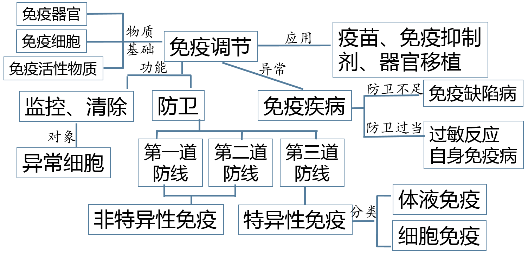
一、免疫调节 知识框架及要点
防卫过度

Slide 4
学习路径
根据本微课中知识框架及要点，找出自己的学习障碍点或漏洞；
学习方法
构建概念模型，理解特异性免疫的过程；
根据学习指南的指引，针对性观看相关PPT、视频；
完成形成性评价后，订正答案并改错；
结合错题对应的知识点，可从教材中选择相应章节课后练习加以巩固。
阅读教材，联系生活经验或医学实践，复习免疫相关疾病的机理等。

Slide 5
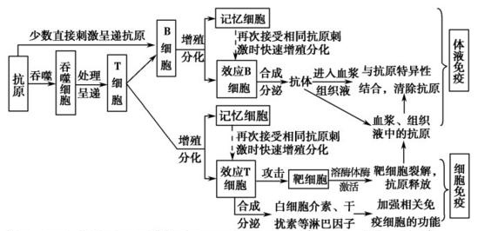
特异性免疫的过程
概念模型

Slide 6
二、高等动物的稳态与调节单元知识框架

Slide 7
神经调节
依赖
基本方式
神经系统
反射
基本单位
结构基础
神经元
反射弧

Slide 8
反射过程中的神经活动
包 括
兴奋的产生
兴奋的传导
兴奋的传递
过程
方式
方式
结构基础
静息电位
电位变化
动作电位
产生
局部电流
神经递质
突触
转换

Slide 9
体液调节
包括
激素调节
其他化学物质调节
主要机制
信息分子
特点
主要依赖
激素
分级调节反馈调节
经体液运输
作用于靶细胞
微量高效
内分泌系统

Slide 10
学习路径
根据本微课中知识框架及要点，找出自己的学习障碍点或漏洞；
学习方法
列表归纳进行记忆，如激素的产生部位、化学本质、作用，神经调节与体液调节特点的比较等；
根据学习指南的指引，针对性观看相关PPT、视频；
完成形成性评价、单元检测题及科技文阅读题后，订正答案并改错；
结合错题对应的知识点，可从教材中选择相应章节课后练习加以巩固。
画图，理解反射弧、突触的结构与功能、静息电位与动作电位的形成机制；
阅读教材，联系生活经验或医学实践复习，如体温调节、各种激素失调病、免疫异常疾病的机理等。
构建概念模型，理解体温调节、水盐平衡的调节及特异性免疫的过程；

Slide 11
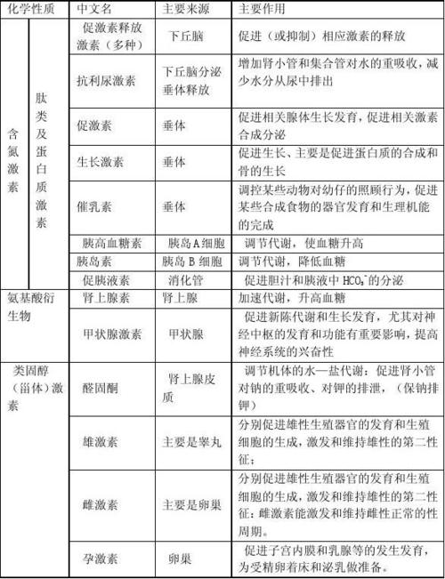
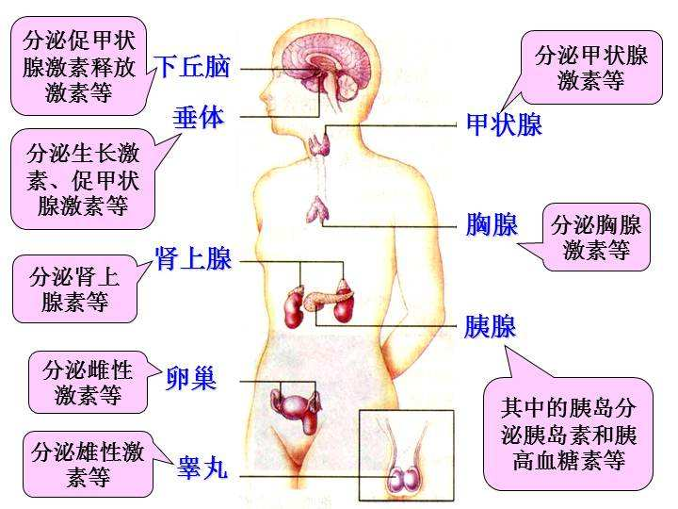
列表归纳
激素

Slide 12
列表归纳
比较神经调节与体液调节的特点
 | 比较项目 | 神经调节 | 体液调节
区别 | 作用途径 | 反射弧 | 体液运输
 | 反应速度 | 迅速 | 比较缓慢
 | 作用时间 | 短暂 | 较长
 | 作用范围 | 准确、较局限 | 比较广泛

Slide 13
画图
静息电位和动作电位的形成机制
AB段：神经细胞静息状态时，K⁺通道开放，K⁺外流，表现为外正内负的静息电位；
BC段：神经细胞受到刺激，细胞膜上Na⁺通道开放，Na⁺大量内流，膜电位出现反转，表现为外负内正的动作电位；
CD段：Na⁺通道关闭，K⁺通道开放，K⁺大量外流，膜电位恢复为静息电位；
一次兴奋完成后，钠钾泵将细胞内的Na⁺泵出，将细胞外的K⁺泵入，以维持细胞内外离子的不平衡状态，为下一次兴奋做好准备。

Slide 14
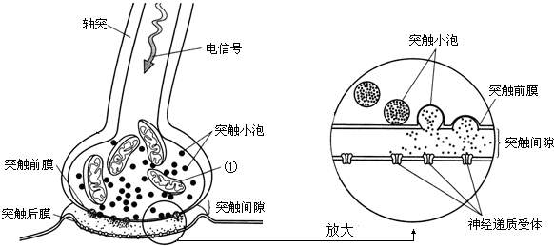
画图
突触的结构
线粒体

Slide 15
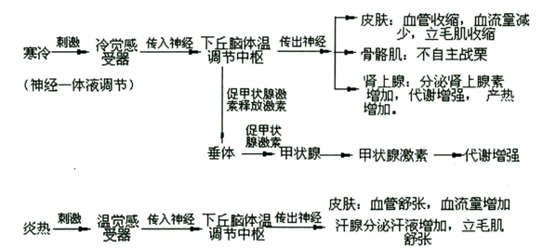
概念模型
人体体温的调节

Slide 16
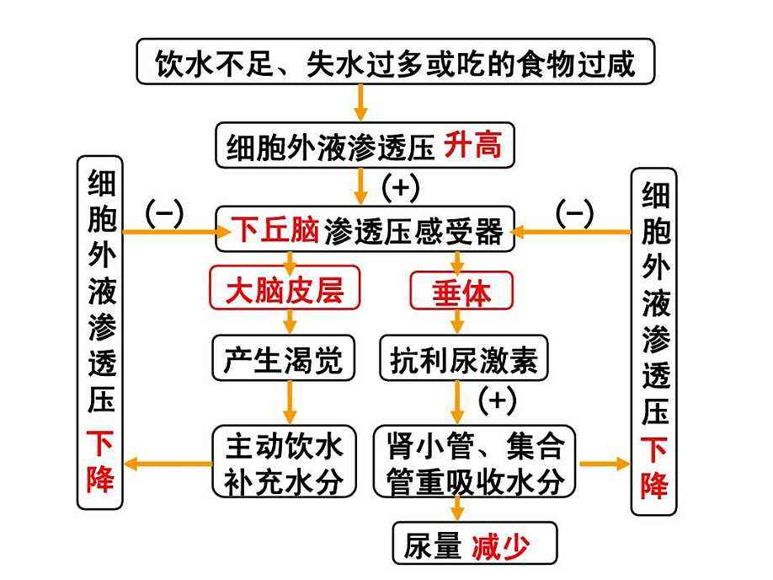
人体水盐平衡的调节
概念模型

Slide 17
谢谢您的观看
北京市朝阳区教育研究中心 制作

